Slide 1
STÁTNÍ MOC A JEJÍ ČLENĚNÍ
DEMOKRATICKÝ STÁT

Slide 2
DEMOKRACIE
→ z řečtiny
démos = lid;
kratos = síla, vláda
https://encyklopedie.soc.cas.cz/w/Demokracie
https://vlast.cz/soubory/nahrane/vlajka3.jpg

Slide 3
ZNAKY MODERNÍ DEMOKRACIE
Moc ve státě je rozdělena na moc zákonodárnou, výkonnou a soudní.
Zdrojem moci jsou svobodní občané (lid).
Jsou zaručena lidská práva a svobody.
Lidem je zaručena politická rovnost.
Demokratický stát má spravedlivé zákony a dbá na jejich dodržování.
Pracují nezávislá masová média.
http://www.nuov.cz/kurikulum/vime-co-je-demokracie-soubor-aktivit-o-principech-a-zasadach

Slide 4
MOC VE STÁTĚ – přiřaďte správně:
moc zákonodárná a) prezident
moc výkonná b) Senát
moc soudní c) soudy
d) vláda
e) Poslanecká sněmovna

Slide 5
MOC VE STÁTĚ – správné řešení
moc zákonodárná e) Poslanecká sněmovna b) Senát
moc výkonná d) vláda a) prezident
moc soudní c) soudy

Slide 6
1. MOC ZÁKONODÁRNÁ – PARLAMENT
→ PARLAMENT = Poslanecká sněmovna, Senát
vytváří a schvaluje zákony = základní pravidla soužití ve státě
zástupci občanů
Poslanecká sněmovna (dolní komora) – 200 poslanců.
Senát (horní komora) – 81 senátorů.

Slide 7
MOC ZÁKONODÁRNÁ – PARLAMENT
ZDROJE:
https://cs.wikipedia.org/wiki/Parlament_%C4%8Cesk%C3%A9_republiky
Výchova k občanství uč. pro 7. ročník, Mgr. Bc. Jitka Lunerová, Mgr. Radim Štěrba, Mgr. Monika Svobodová, NOVÁ ŠKOLA

Slide 8
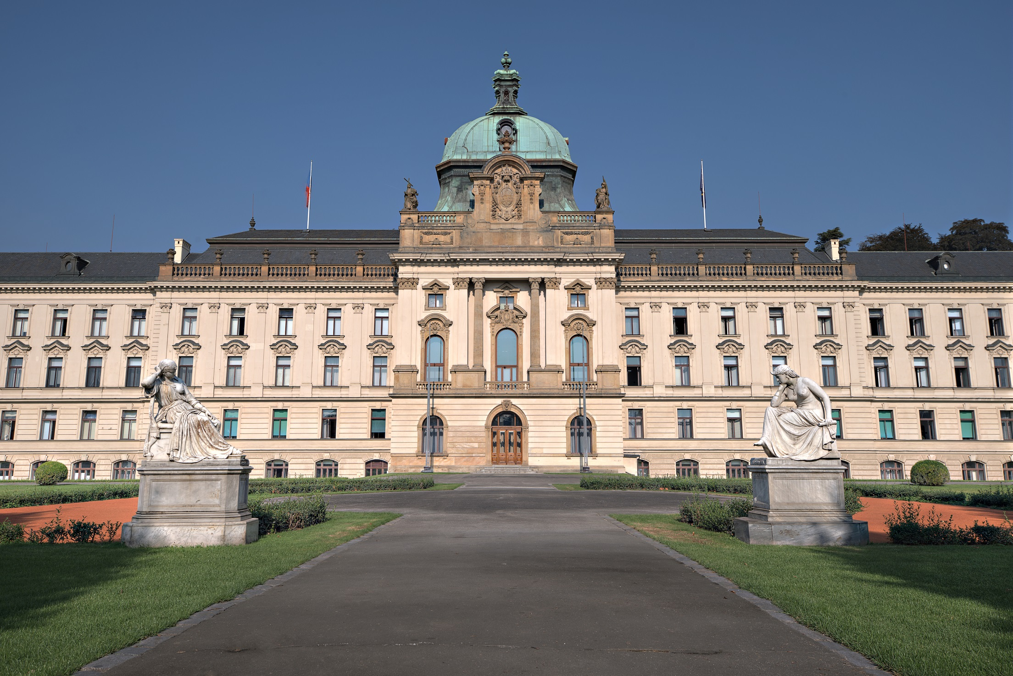
2. MOC VÝKONNÁ – PREZIDENT, VLÁDA
→ PREZIDENT
volen občany, reprezentuje stát
jmenuje předsedu vlády + soudce
→ VLÁDA (předseda vlády, ministři)
řídí zemi
prosazuje zákony schválené Parlamentem
připravuje nové zákony
v čele předseda vlády – PREMIÉR (sestavuje vládu)
Úřad vlády České republiky sídlí v budově Strakovy akademie v Praze na Malé Straně
Obrázek - zdroj: https://www.prague.eu/cs/objekt/mista/2186/strakova-akademie

Slide 9
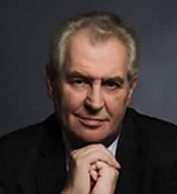
PREZIDENT
nejvyšší představitel státu
v ČR volen občany
funkční období 5 let, zvolen může být za sebou dvakrát
POVINNOSTI:
vrchní velitel ozbrojených sil
podepisuje zákony
vrací zákony k projednání
reprezentuje stát v zahraničí
uděluje státní vyznamenání
Výchova k občanství uč. pro 7. ročník, Mgr. Bc. Jitka Lunerová, Mgr. Radim Štěrba, Mgr. Monika Svobodová, NOVÁ ŠKOLA
https://www.hrad.cz/cs/prezident-cr

Slide 10
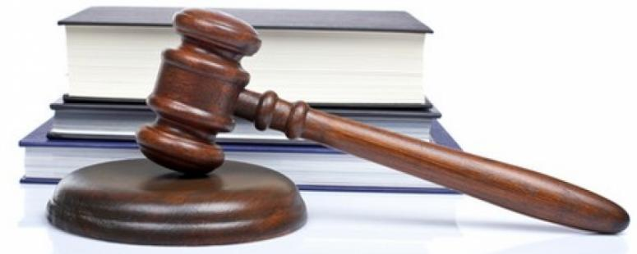
3. MOC SOUDNÍ – SOUDY
→ SOUDY
nezávislé na zákonodárné a výkonné moci
https://www.obcankari.cz/edukacni-material-soudy

